Slide 1
Standortanalyse
Julian Seidel und Aziz Hanefi

Slide 2
Inhalt
Der Name
Kurzer Einblick der Standorte
Unsere Strategie
Harte und weiche Standortfaktoren (tabellarischer Abgleich)
Konkurrenzanalyse
Quellen

Slide 3
Handy- Candy

Slide 4
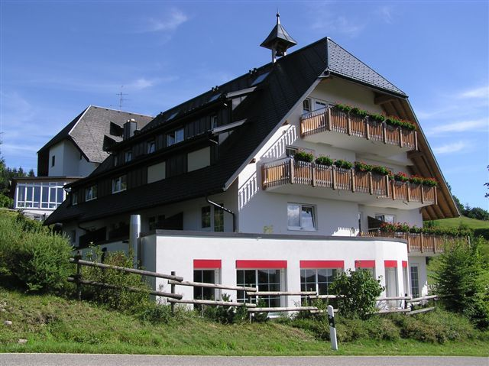
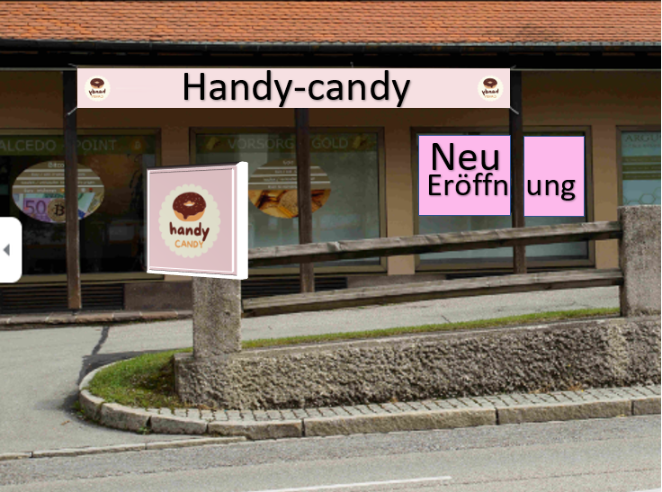
Die zur Wahl stehenden Standorte

Slide 5
Unsere Strategie
Position
Zielgruppe
Wünschenswert
Unverwechselbar
Zielgruppe: Geografisch. Wachsende Bevölkerung, sehr beliebter Standort
Demografisch. Hohes Einkommen, großer Anteil der jungen Bevölkerungsschicht
Psychografisch. In Hoki. Sind fast alle sozialen Schichten vertreten, Kauf nach Laune-
Geselschaft
Wünschenswert: Die potenziellen Kunden müssen einen Grund sehen
Warum sie bei Handycandy einkaufen sollen.
Gewinn. Sparen die Kunden? Selbstwert. Steigert es den Selbstwertgefühl
des Kunden? Bequemlichkeit. Erleichtert es den Alltag des Kunden
Unverwechselbar: Was uns vom Wettbewerb differenziert
Herausragende Qualität, Spezielle Eignung des Prodokts an die Zielgruppe,
Ungewöhnliche Dienstleistungen wie Online- shop, sofort bedruck in Filliale.

Slide 6
Harte und weiche Standortfaktoren

Slide 7
Holzkirchen
Holzkirchen
Stürzlham
Parkplätze
Infrastruktur
Miete
Kaufkraft
Kundschaft
Kunkurrenz
Image des Ortes
Lebensqualität
Freizeitangebot
Weiche Faktoren
Steuer Unterschiede

Slide 8
Harte Standortfaktoren (kurze Erklärung)
Lieferanten
Lager
Einzugsgebiet
Verkehrswege

Slide 9
Weiche Standortfaktoren (kurz erklärt)
Lebensqualität
Freizeitangebot
Private Kosten
Wohnqualität

Slide 10
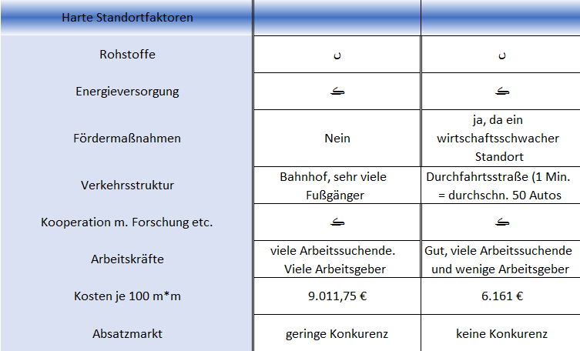
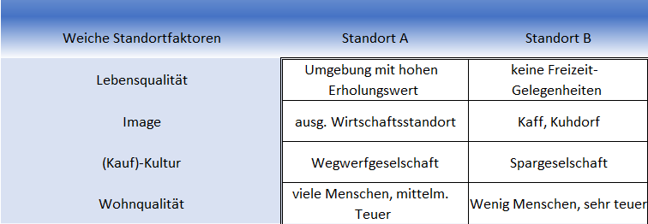
Tabellarischer Abgleich (Standortfaktoren)

Slide 11
Konkurrenzanalyse

Slide 12
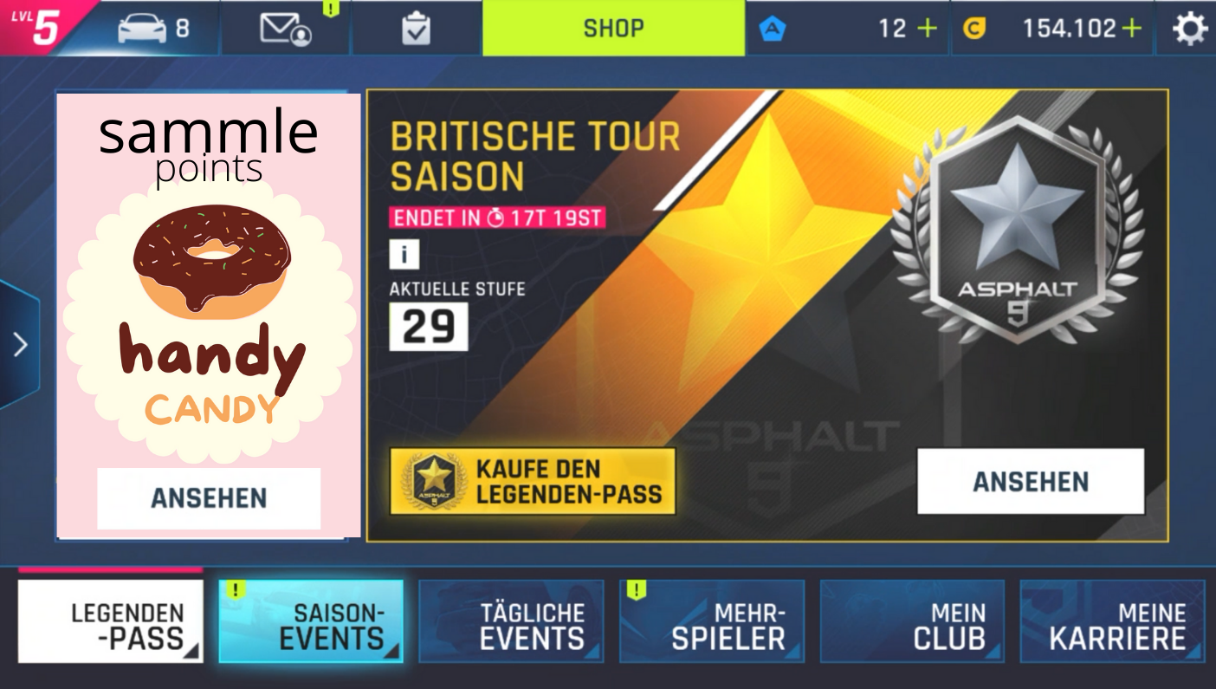
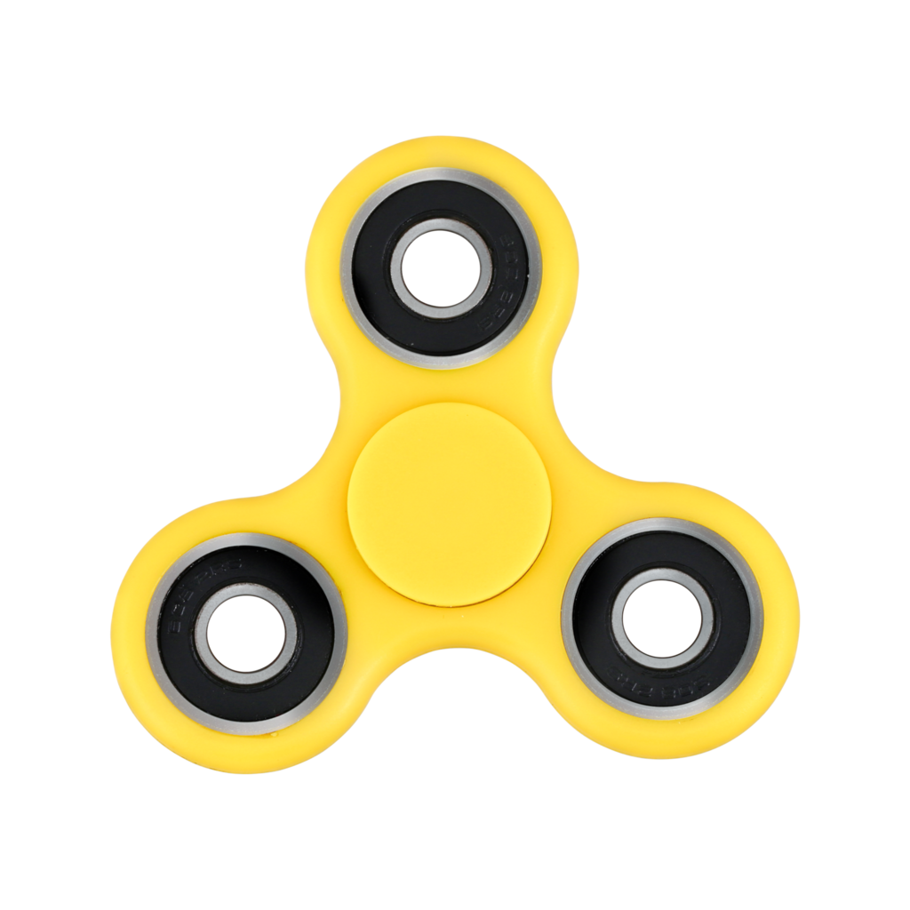
Strategie zur konkurrenz Überlegenheit
Marktinnovation: ERWARTUNGEN ÜBERTREFFEN;
Gewinnchancen geben (skepsis) und gewinnen lassen = Doppeltes Vertrauen
Imitation: Wir geben Abnehmern einen Grund, unser Angebot, eines bereits etablierten Produkten vorziehen.
Immerwährender Weiterverkauf von „Laune Produkten“

Slide 13
Expert
In Holzkirchen +
Kleineres Angebot -

Slide 14
Amazon
Große Konkurrenz vor allem in ländlichen Gebieten wie Stürzlham +

Slide 15
Vodafone und Co.
In Holzkirchen
Standartanlaufstelle für Tarifkunden und somit mehr Kunden für Giveaways wie Handy Zubehör

Slide 16
Handy-Insel
In Holzkirchen
Guter Ruf +
Nur begrenztes Angebot an Handy Zubehör
Kennt aber keiner ;-)

Slide 17
Ja- Wir würden Handy Candy aufmachen
Durch den Online- Versand Handel lassen sich unabhängig von Holzkirchen, weltweit unsere Produckte absetzen.
Durch die Kauf- Mentalität, und zielgerichteter Werbung schaffen wir den „Opfern“ Probleme und bieten gleichzeitig die passende Lösung an.
Ein gut laufendes Geschäft inkl. Bundesweiter Expansion sind vorprogrammiert!

Slide 18
Quellen
Alle Bild-Materialien sind von Canva und Stock X
Infos von den Deutsch Ab´s und unseren Gehirnen

